Slide 1
3G буынның мобильді байланыс жүйелері
Карибаев БА
27.11.2025

Slide 2
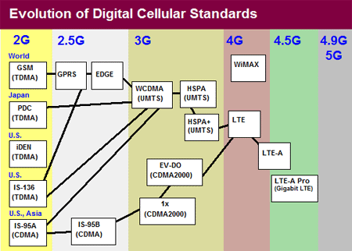

Slide 5
2,5G+ буын технологиялары
GSM жүйесінің дамуының Phase 2+ кезеңінде негізгі мақсат — деректерді беру жылдамдығын арттыру болды. Ол үшін жүйенің ресурстарын тиімді пайдалану көзделді. Осы мақсатта үш негізгі технология енгізілді:
1) HSCSD (High Speed Circuit Switched Data)
Арналық коммутацияға негізделген жоғары жылдамдықты қызмет
Бірнеше арнаны біріктіріп қолдану арқылы жылдамдықты арттырады
GSM-нің базалық 14,4 кбит/с жылдамдығына қарағанда біршама жоғары
2) GPRS (General Packet Radio Service)
Пакеттік деректерді беру технологиясы
Интернетке үздіксіз қосылуды қамтамасыз етеді
Орташа жылдамдық: 40–100 кбит/с
3) EDGE (Enhanced Data rates for GSM Evolution)
GPRS-тің жетілдірілген нұсқасы
Модуляцияны жақсарту есебінен жылдамдық жоғарылайды
Теориялық жылдамдық: до 384 кбит/с
2,75G деп те аталады

Slide 6
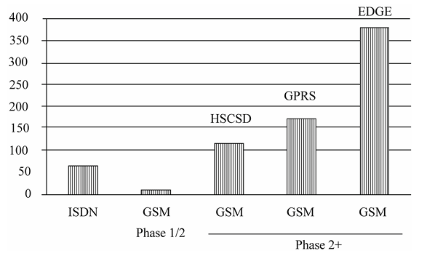
Технология | Түрі | Модуляция | Макс. слотов | Макс. жылдамдық
HSCSD | Арналық | GMSK | 4 | 57.6 кбит/с
GPRS | Пакеттік | GMSK | 8 | 115–171 кбит/с
EDGE | Пакеттік | 8-PSK | 8 | 384 кбит/с

Slide 7
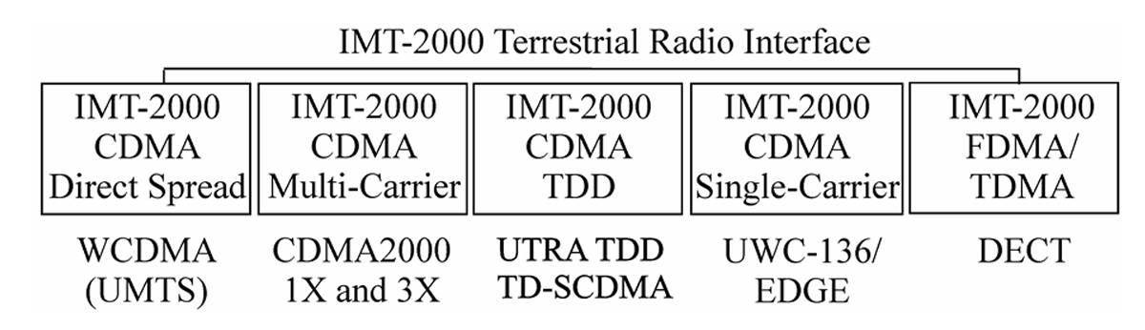
IMT-2000 жүйелері
IMT-2000 (International Mobile Telecommunications-2000) — ITU әзірлеген үшінші буын (3G) мобильді байланыс стандарттарының жиынтығы.
Бұл ұсыныстар 2G жүйелерінің эволюция жолдарын және 3G-ге өту талаптарын сипаттайды.
IMT-2000 — әлемдік 3G стандарты деп есептеледі.
IMT-2000 құрамындағы 5 негізгі стандарт
ITU 3G үшін бес түрлі радиоинтерфейсті бекітті:
IMT-2000 CDMA Direct Spread → W-CDMA (UMTS)
IMT-2000 CDMA Multi-Carrier → CDMA2000 1X, 3X
IMT-2000 CDMA TDD → UTRA TDD, TD-SCDMA
IMT-2000 CDMA Single-Carrier → UWC-136 / EDGE
IMT-2000 FDD/TDMA → DECT

Slide 8
2G → 2.5G → 3G эволюциясы (миграция жолы)
Бастапқы стандарттардан 3G-ге өтудің типтік сызбасы:
GSM → GPRS → EDGE → W-CDMA (UMTS)
cdmaOne → CDMA2000 1X → CDMA2000 1xEV-DO/EV-DV
Үшінші буын стандарттарын қалыптастырған ұйымдар
3G технологияларының дамуына екі серіктестік ұйым жетекшілік етті:
3GPP — GSM/UMTS бағытындағы стандарттар
3GPP2 — CDMA2000 бағытындағы стандарттар

Slide 9
The 3rd Generation Partnership Project (3GPP) is an umbrella term for a number of standards organizations which develop protocols for mobile telecommunications. Its best known work is the development and maintenance of:
GSM and related 2G, 2.5G, and 2.75G standards, including GPRS and EDGE
UMTS and related 3G standards, including HSPA and HSPA+
LTE and related 4G standards, including LTE Advanced and LTE Advanced Pro
5G NR and related 5G standards, including 5G-Advanced
An evolved IP Multimedia Subsystem (IMS) developed in an access independent manner
The 3rd Generation Partnership Project 2 (3GPP2) was a collaboration between telecommunications associations to make a globally applicable third generation (3G) mobile phone system specification within the scope of the ITU's IMT-2000 project. In practice, 3GPP2 was the standardization group for CDMA2000, the set of 3G standards based on the earlier cdmaOne 2G CDMA technology.

Slide 10
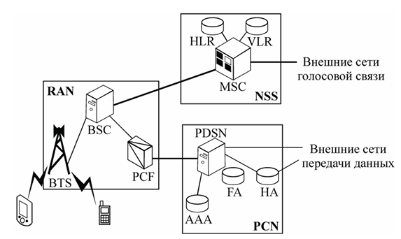
CDMA2000
CDMA2000 желісінің құрылымы
CDMA2000 – АҚШ-та кең тараған ұялы байланыс стандарты, UMTS-тің негізгі бәсекелесі.
Екі даму сатысы бар: 1X және 3X.
  1X → 144 Кбит/с
  3X → 2 Мбит/с
Дамудың негізгі мақсаты – дауыс пен деректерді бір жиілікте беру.
BTS – Base Transceiver Station
Радиоинтерфейсті басқарады:
  жиілік беру
  қуат басқару
  сотты бөлу
MS (мобильді станция) мен желі арасындағы негізгі интерфейс.
Трафиктің минималды кідіріспен өтуін қамтамасыз етеді.
BSC – Base Station Controller
BTS пен MSC арасындағы сигнализацияны және дауыс трафигін басқарады.
Хэндовер (сот ауыстыру) процедураларын орындайды.
PCF – Packet Control Function
Жаңа енгізілген элемент.
Пакеттерді BTS-тен сыртқы желілерге бағыттайды.
Радиоресурстарды деректерге сұраныс пен төлемге байланысты үлестіреді.

Slide 11
Желілердің екі типі
1) NSS – Circuit-Switched Network (дауыс)
Дауыс қоңырауларын орындайды.
Элементтері: MSC, HLR, VLR.
2) PCN – Packet-Switched Network (деректер)
Пайдаланушы деректерін ішкі және сыртқы IP-желілерге жібереді.
Аутентификация және IP беру қызметтері бар.
CDMA2000 – CDMA технологиясының дамыған нұсқасы.
Дауыс пен деректерді бірдей жиілікте береді.
Желі құрылымында жаңа элементтер пайда болды: PCF, PDSN, AAA, HA.
1xEV-DO нұсқасы → деректерді жоғары жылдамдықта беру мүмкіндігін ашты.
AAA Server
Аутентификация / авторизация / аккаунтинг
Биллинг пен есептер үшін абонент деректерін сақтайды.
HA – Home Agent
CDMA2000 мобильді құрылғыларына роуминг қолдайды.
Абонентке тұрақты IP береді.
Қауіпсіз туннель ұйымдастыруы мүмкін (VPN-like).

Slide 12
UMTS стандартының жалпы сипаттамасы
UMTS (Universal Mobile Telecommunications System) — Еуропада кең таралған 3-ші буын мобильдік байланыс жүйесі.
Негізгі деректерді беру технологиясы — W-CDMA, ол 21 Мбит/с дейінгі (HSPA+ кезінде) жылдамдықты қолдайды.
HSDPA (3.5G) енгізілгеннен кейін максималды жылдамдық 14 Мбит/с болды.
UMTS қызметтері:
видеоқоңыраулар
жоғары сапалы дауыс
файлдарды жылдам жүктеу
онлайн ойындар, мобильдік интернет

Slide 13
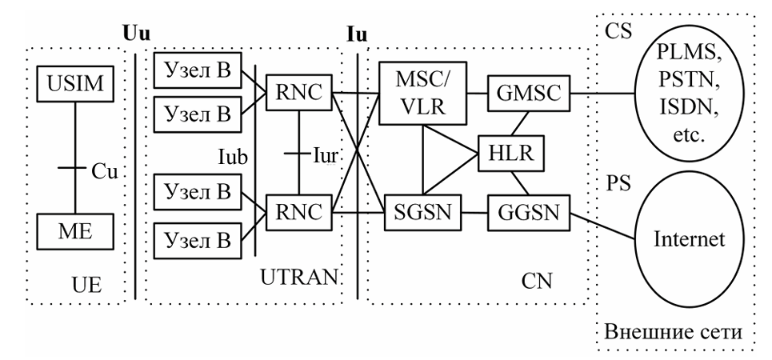
UMTS желісінің құрылымы
UMTS желісі екі негізгі бөліктен тұрады:
UTRAN (UMTS Terrestrial Radio Access Network) – Радиожелі бөлігі
Оған кіреді:
Node B – базалық станция (GSM-дегі BTS-ке ұқсас).
  Негізгі функция: модуляция, кодтау, жылдамдықты бейімдеу, қуатты басқару.
RNC (Radio Network Controller) – радиожеліні басқару контроллері.
  Функциялары:
    радиоресурстарды басқару (RRC)
    хэндовер
    қуат бөлу
    бірнеше Node B жұмысын үйлестіру
UTRAN интерфейстері:
Uu – UE ⇄ Node B (радиоинтерфейс)
Iub – Node B ⇄ RNC
Iur – RNC ⇄ RNC

Slide 14
UMTS желісінің құрылымы
CN (Core Network) – Негізгі желі
Екі доменге бөлінеді:
Circuit-Switched (CS) – дауыс қызметтері
Packet-Switched (PS) – деректер (Интернет)
Негізгі элементтер:
HLR – абонент профилін сақтайтын негізгі база
MSC/VLR – дауыс коммутаторы
GMSC – сыртқы CS желілеріне шығу
SGSN – GPRS/Packet қызметтерді басқару
GGSN – Интернетке шығу нүктесі

Slide 15
UMTS желісінің құрылымы
Абонент құрылғысы (UE)
ME (Mobile Equipment) – құрылғының өзі
USIM – абоненттің идентификация модулі, аутентификация және қызметтер параметрлерін ұстайды. UMTS-та UE смартфон, ноутбук модемі, планшет болуы мүмкін.
UMTS интерфейстері (маңызды ашық интерфейстер)
Cu – USIM ↔ ME
Uu – W-CDMA радиоинтерфейсі
Iu – UTRAN ↔ Core Network
Iur – RNC ↔ RNC
Iub – Node B ↔ RNC

Slide 16
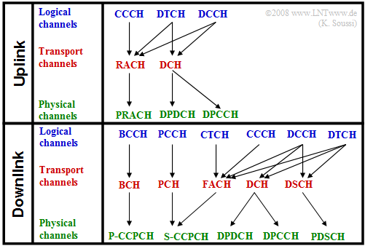
Каналдық құрылым (UMTS Channel Structure)
UMTS-та каналдар үш деңгейге бөлінеді:
5.1. Логикалық каналдар
— берілетін ақпараттың түрі бойынша топтастырылады:
BCCH, CCCH, DCCH – басқару
DTCH, MTCH – трафик
5.2. Транспорттық каналдар
— ақпарат қалай пакеттелетініне байланысты:
DCH (Dedicated), RACH, FACH, DSCH
Жалпы және жеке арналары болады.
5.3. Физикалық каналдар
— нақты жиілік, код, уақыт құрылымымен:
кадр ұзақтығы 10 мс
15 слоттан тұрады (µs 666)
ортогоналды кодтар (Walsh/Gold)

Slide 17
Модуляция түрлері
UE → Node B: QPSK
Node B → UE: QPSK немесе 16-QAM (HSDPA кезінде)
16-QAM арқасында бір символда көбірек бит жіберуге болады.
HSDPA технологиясы (3.5G)
HSDPA – UMTS-тің жоғары жылдамдықты нұсқасы.
Негізгі жаңалықтар:
жаңа модуляция: 16-QAM
HARQ — қателерді жедел қайта сұрау
10 есе кіші пакеттер → кідірістің азаюы
арнайы жоғары жылдамдықты физикалық каналдар
деректер жылдамдығы «төмен» бағытта 7 есе артады
Практикада жылдамдықтар:
2 Мбит/с (реалды)
14.4 Мбит/с (теориялық максимум)

